Slide 1

красноярский информационно - методический центр
Совещание с руководителями городских методических объединений
ГРЕБЕНЦОВА ГАЛИНА ВАСИЛЬЕВНА,
заместитель директора МКУ КИМЦ
Grebencova.G@kimc.ms
20.04. 2022г.

Slide 2
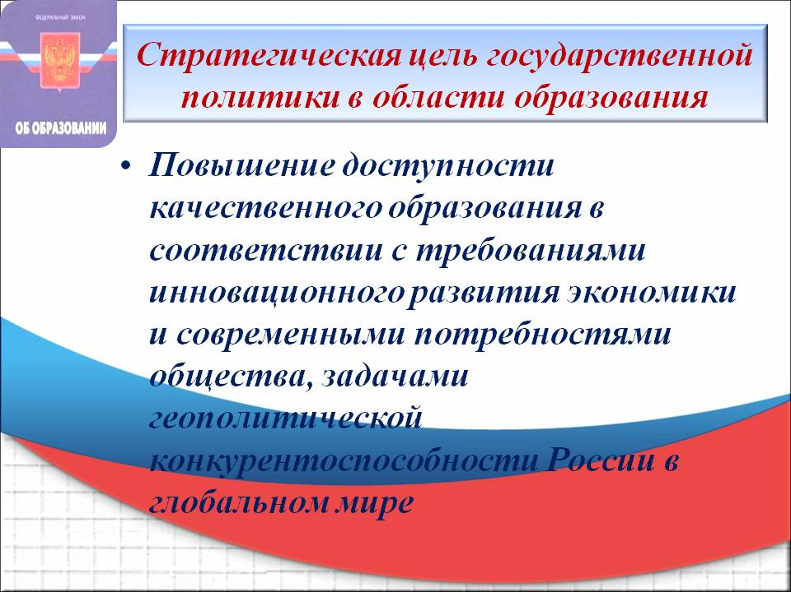

Slide 3
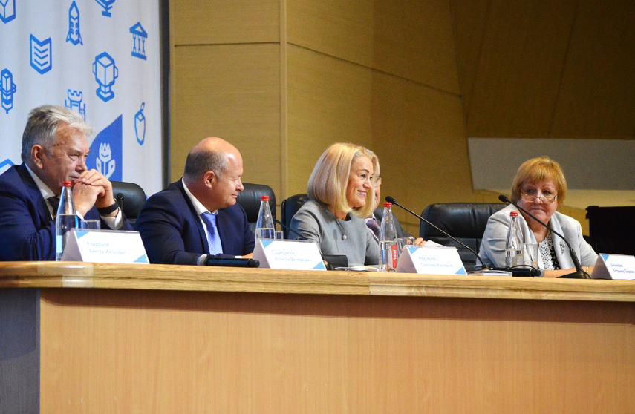
Национальные проекты - приоритеты в региональной образовательной политике Красноярского края

Slide 4
Региональные проекты
три стратегические линии:
обновление содержания образования;
обеспечение роста профессионального мастерства педагогических и управленческих кадров;
развертывание современного инфраструктурного обеспечения образовательного процесса.

Slide 5
Стратегия развития Красноярского края до 2030г.
основные направления деятельности по уровням и видам образования:
увеличение доли учебно-исследовательской и проектной деятельности в образовательном процессе;
усиление обучения математике и естественным наукам, дисциплинам, способствующим формированию технологической компетенции, при сохранении предоставляемого объема знаний и качества гуманитарного образования;

Slide 6
Стратегия развития Красноярского края до 2030г.
обязательное сопровождение процесса образования развитием системы воспитания, включая духовно-нравственное и патриотическое воспитание с опорой на лучшие традиции и формирование новых традиций.

Slide 7
Приоритетные направления деятельности методических объединений педагогов города
Одним из центральных направлений развития системы общего образования является формирование образовательных условий для повышения функциональной грамотности обучающихся.
Создание условий для развития функциональной грамотности обучающихся в образовательных организациях предусмотрено федеральными государственными образовательными стандартами начального общего и основного общего образования, утвержденными в 2021 году.

Slide 8
Актуальные направления деятельности методических объединений по вопросам перехода на ФГОС НОО и ФГОС ООО (с 01.09. 2022)
Разработка рабочей программы учебного предмета, учебного курса, модуля;
Углубленное изучение учебного предмета;
Изменения в деятельности учителя в условиях реализации обновленного ФГОС;
Контроль на учебном занятии, как средство обратной связи «учитель –ученик».

Slide 9
Организационно-методическая поддержка каждого учителя в период перехода на обновленные ФГОС должна включать:
активизацию работы методических объединений педагогов;
проведение анализа уроков, организованных в соответствии с требованиями обновленных ФГОС;
организацию взаимопосещения занятий учителями как в рамках одного методического направления, так и между методическими группами.

Slide 10
Ресурсы методической поддержки педагогических работников
Примерные рабочие программы по предметам обязательной части учебного плана доступны педагогам посредством портала Единого содержания общего образования https://edsoo.ru/Primernie_rabochie_progra.htm,
а также реестра примерных основных общеобразовательных программ https://fgosreestr.ru.

Slide 11
Ресурсы методической поддержки педагогических работников
На портале Единого содержания общего образования действует конструктор рабочих программ - удобный бесплатный онлайн-сервис для индивидуализации примерных рабочих программ по учебным предметам: https://edsoo.ru/constructor/.
В помощь учителю разработаны и размещены в свободном доступе методические видеоуроки для педагогов, разработанные в соответствии с обновленными ФГОС начального и основного общего образования: https://edsoo.ru/Metodicheskie_videouroki.htm.

Slide 12
Ресурсы методической поддержки педагогических работников
Кроме того, разработаны и размещены в свободном доступе учебные пособия, посвященные актуальным вопросам обновления предметного содержания по основным предметным областям ФГОС НОО и ООО: https://edsoo.ru/Metodicheskie_posobiya_i_v.htm.
Индивидуальную консультативную помощь по вопросам реализации обновленных ФГОС НОО и ООО учитель и руководитель образовательной организации может получить, обратившись к ресурсу «Единое содержание общего образования» по ссылке: https://edsoo.ru/Goryachaya_liniya.htm.

Slide 13
Спасибо
за внимание!

